Slide 1
Муниципальное бюджетное общеобразовательное учреждение
средняя общеобразовательная школа №18
муниципального образования «Город Донецк»
Всероссийский конкурс
«Лучшая школьная столовая»

Slide 2
Горячий завтрак

Slide 3
Меню:
Возрастная категория: от 7 до 11 лет
Запеканка творожная со сметаной
Какао с молоком
Хлеб домашний
Фрукты свежие (яблоки)

Slide 4
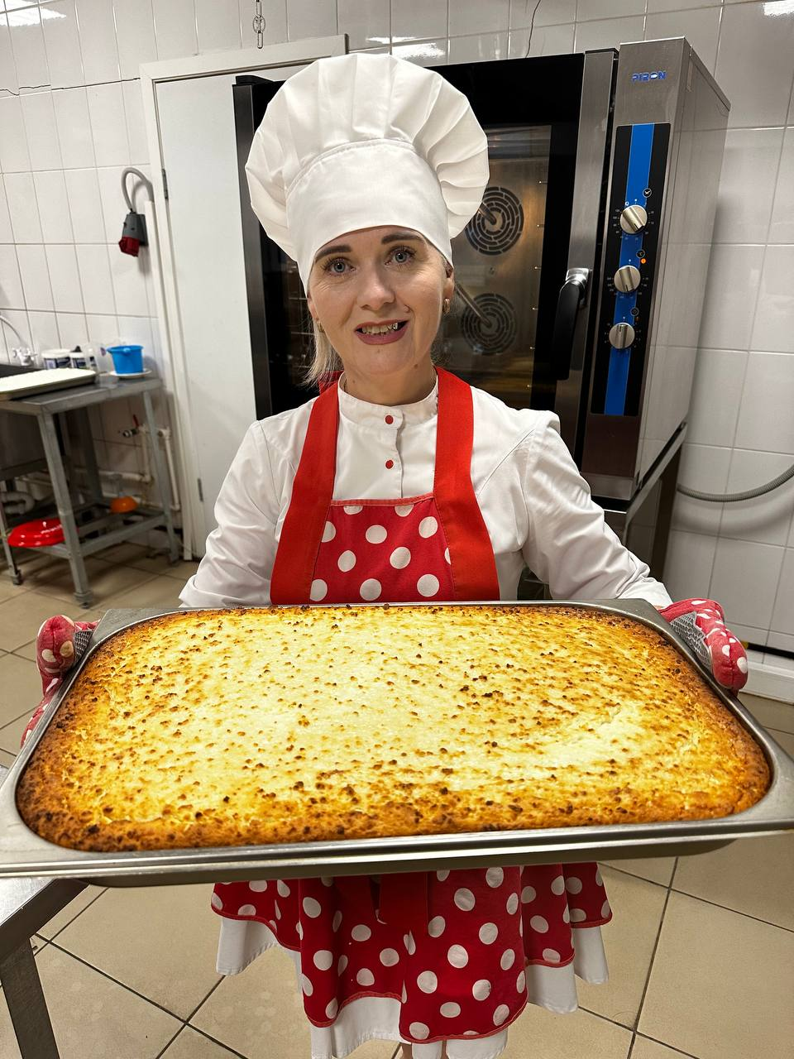
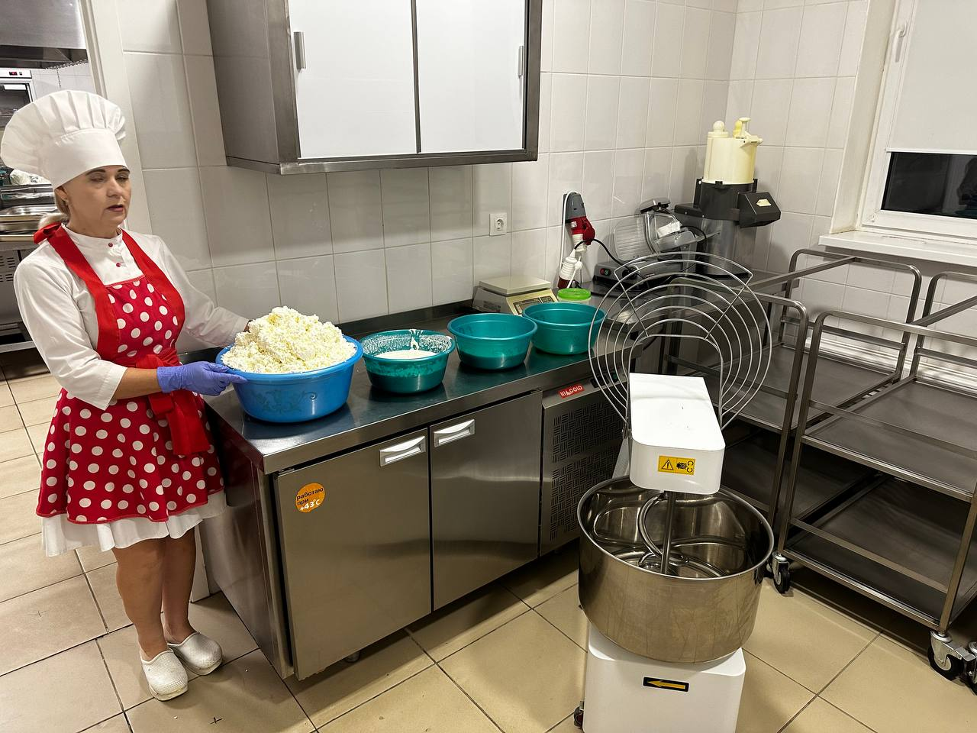
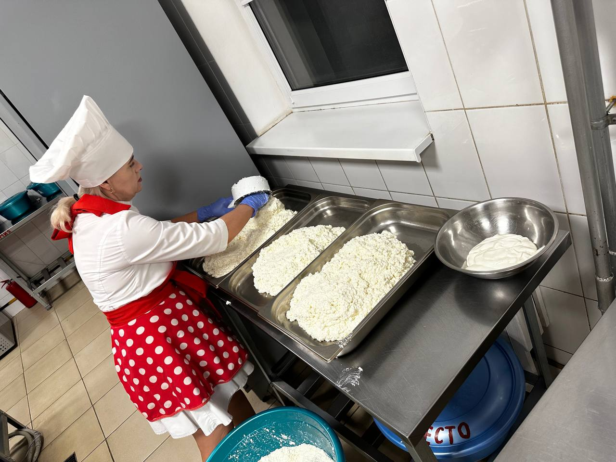
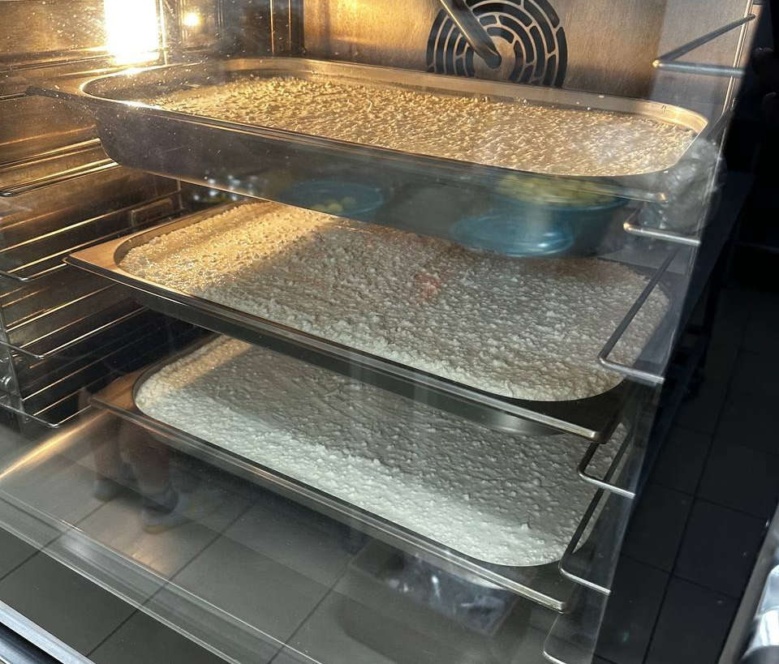
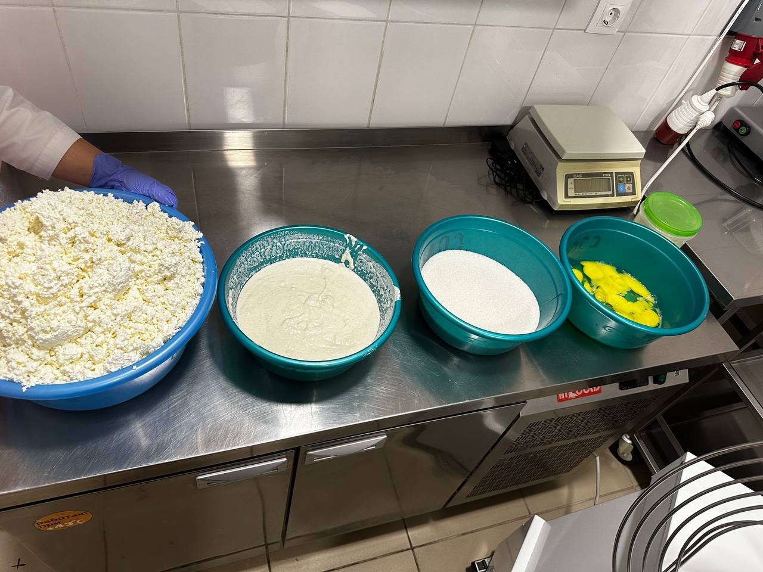

Slide 5
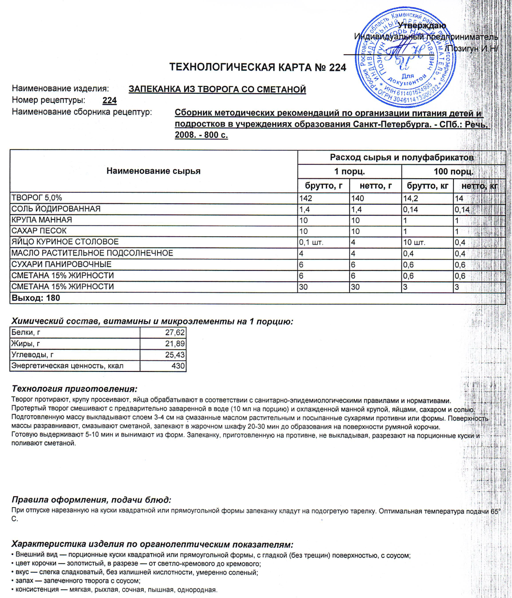
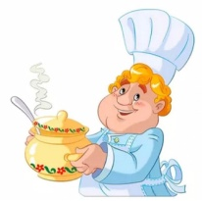

Slide 6
Меню:
Возрастная категория: от 12 лет и старше
Жаркое по-домашнему
Кофейный напиток
Хлеб домашний
Фрукты свежие (яблоки)

Slide 7
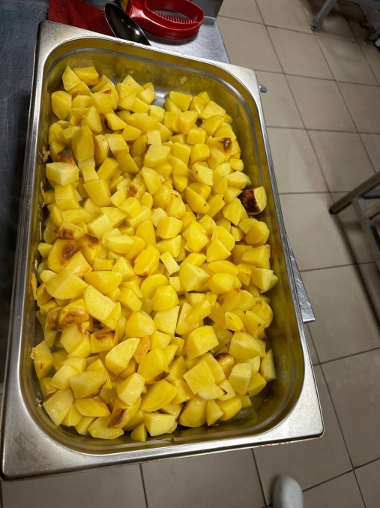
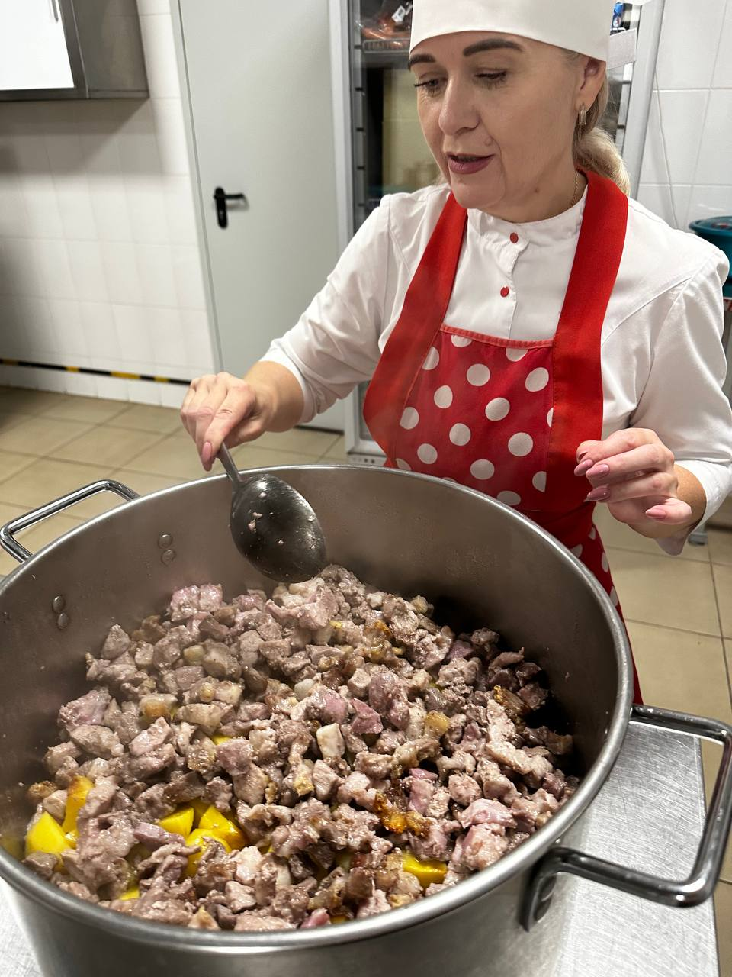
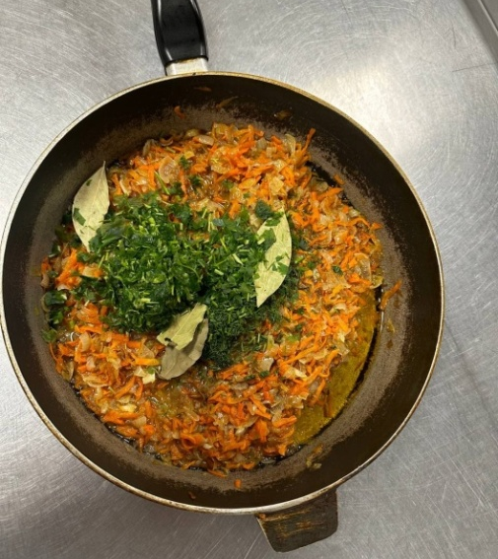

Slide 8
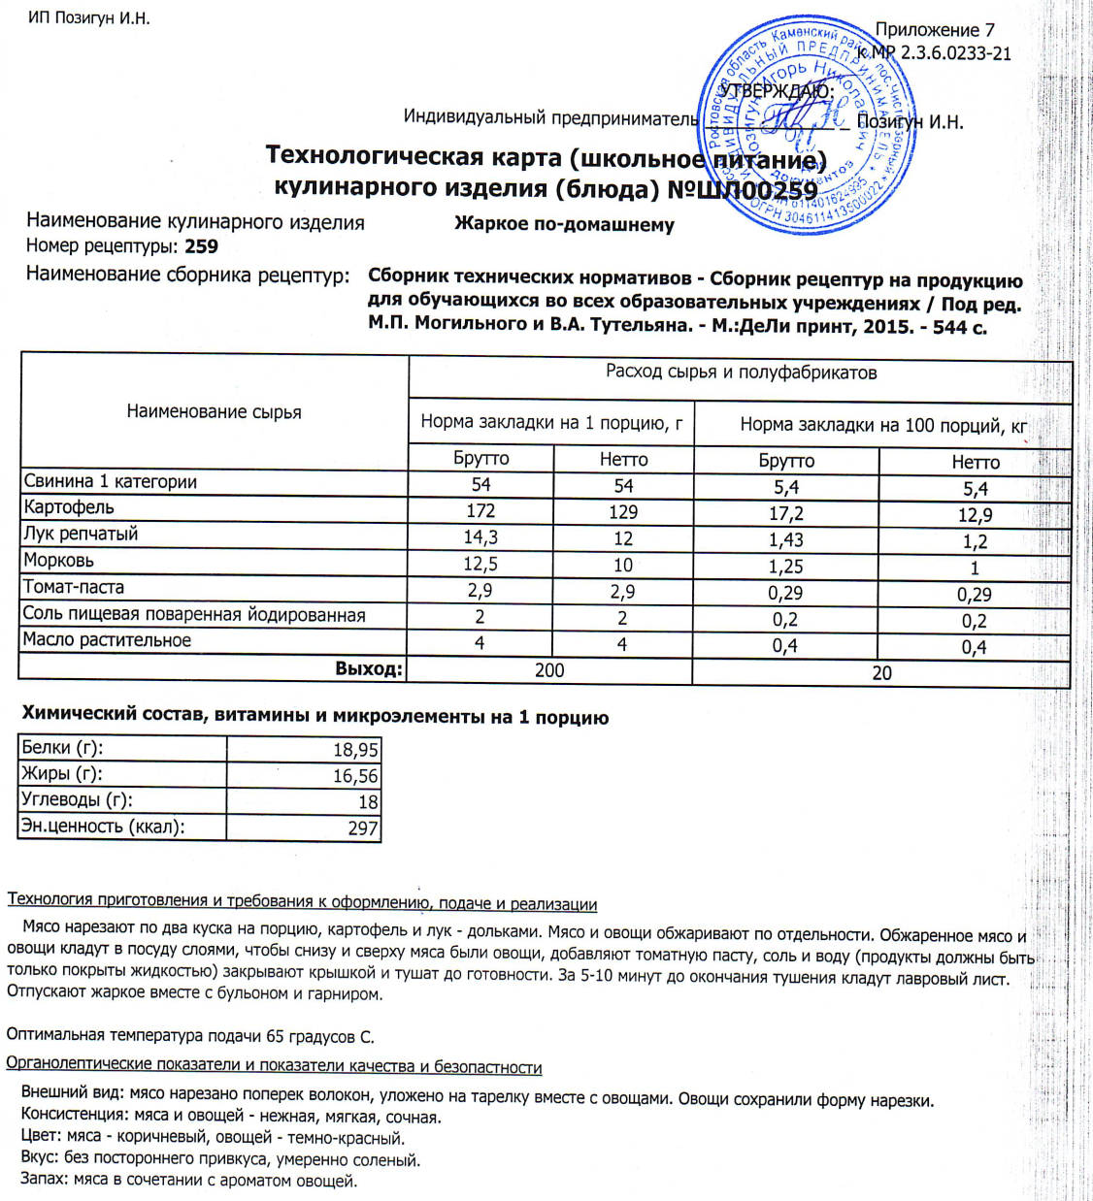

Slide 9
